Slide 1

שיפור רזולוציה של תמונות בעזרת רשתות GAN
הוכן על ידי ליאור בומוורצל
העבודה הוכנה בהדרכתה של ד"ר מיריי אביגל

Slide 2
מטרת העבודה
מימוש ארכיטקטורות SrGan, הגדלת רזולוציה עד פי 4 עבור תמונה.
בחינת באופן מעשי את הנושאים אשר תוארו עבודה המסכמת שנעשתה בנושא שיפור איכות תמונה בעזרת רשתות GAN ("החלק המעשי")
בחינת שיפורים לארכיטקטורה בעזרת שימוש ברעינות אשר הוצגו במאמרים נוספים בנושאי GAN
הצגת כלים למדידה והשוואה של ארכיטקטורת GAN

Slide 3
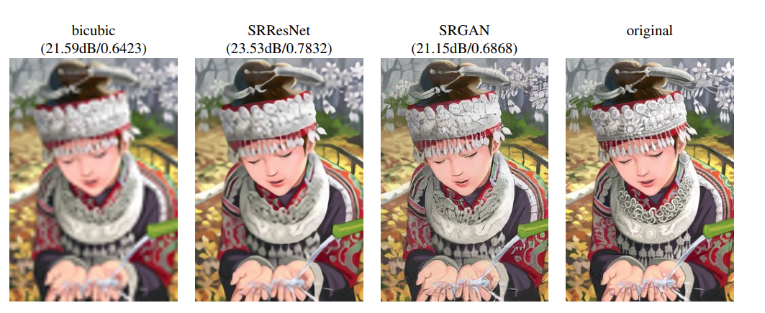

מדוע להשתמש בארכיטקטורת GAN לשינוי ערכי תמונה
שימוש בארכיטקטורת GAN דוחף את תהליך ייצור התמונה לתמונות הנראות אמיתיות וחדות. ניתן להחליט על הייחס והמשקל שנותנים לפרמטר הדיוק של שחזור התמונה למול פרמטר החדות.
לארכיטקטורת GAN ישנה יכולת של השלמת מידע מהמרחב אותו היא לומדת.
שימוש ב MSE על מרחק הפיקסלים מתקשה לשחזר תמונה בייחוד כאשר יש מגוון אפשרויות לשחזור. לרוב מתקבל הערך הממוצע בין האפשרויות אשר לא בהכרך זהו ערך מהעולם האמיתי.
Notes:
בתמונה של הילד ניתן לראות השלמה של הערכים החסרים על ידי מיפוי מערכים אפשריים מהעולם, נשים לב שאלו לא הערכים המקוריים בתמונה.
כאשר לא השתמשנו בADV אז ניתן לראות שההשלמה יותר קרובה בממוצע לערכי המקור אבל יותר מטושטשת

Slide 4
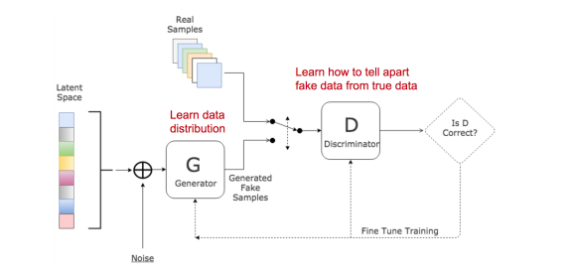
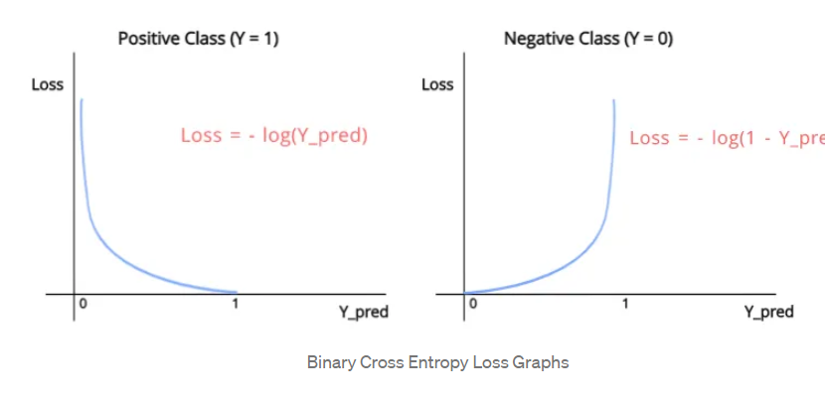
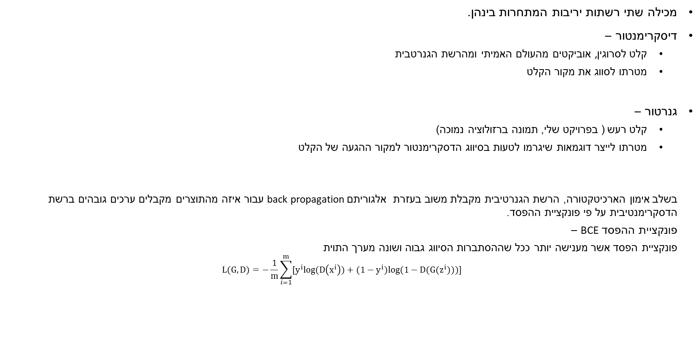
מבנה הארכיטקטורת GAN
מכילה שתי רשתות יריבות המתחרות בינהן.
דיסקרימנטור –
קלט לסרוגין, אוביקטים מהעולם האמיתי ומהרשת הגנרטבית
מטרתו לסווג את מקור הקלט
גנרטור –
קלט רעש ( בפרויקט שלי, תמונה ברזולוציה נמוכה)
מטרתו לייצר דוגמאות שיגרמו לטעות בסיווג הדסקרימנטור למקור ההגעה של הקלט
בשלב אימון הארכיטקטורה, הרשת הגנרטיבית מקבלת משוב בעזרת אלגוריתם back propagation עבור איזה מהתוצרים מקבלים ערכים גובהים ברשת הדסקרימנטיבית על פי פונקציית ההפסד.
פונקציית ההפסד BCE –
פונקציית הפסד אשר מענישה יותר ככל שההסתברות הסיווג גבוה ושונה מערך התוית
$$L(G,D)=−\frac{1}{m}\sum_{i=1}^{m}{[y^{i}log(D\left(x^{i}\right))+(1−y^{i})log⁡(1−D(G(z^{i})}))]$$

Slide 5
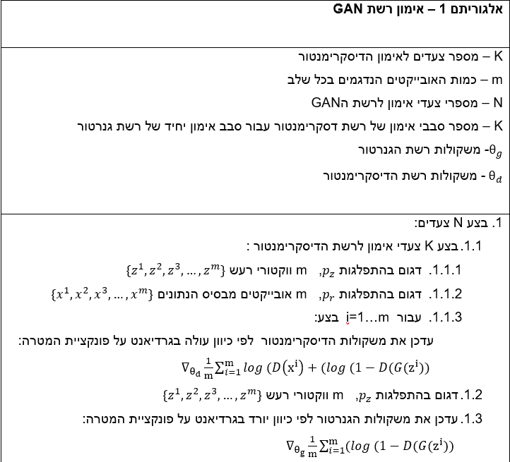
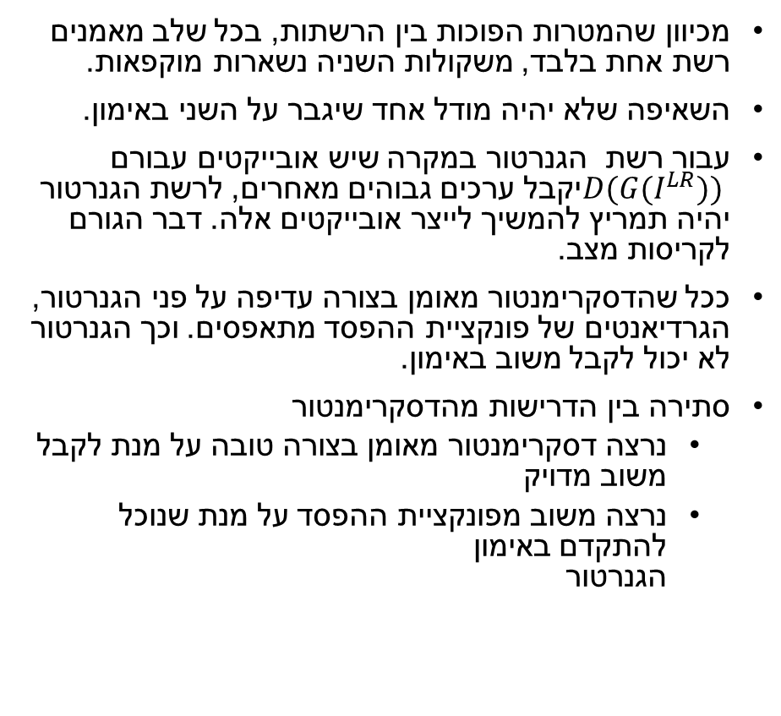
אימון הארכיטקטורה
מכיוון שהמטרות הפוכות בין הרשתות, בכל שלב מאמנים רשת אחת בלבד, משקולות השניה נשארות מוקפאות.
השאיפה שלא יהיה מודל אחד שיגבר על השני באימון.
עבור רשת הגנרטור במקרה שיש אובייקטים עבורם $D(G(I^{LR}))$ יקבל ערכים גבוהים מאחרים, לרשת הגנרטור יהיה תמריץ להמשיך לייצר אובייקטים אלה. דבר הגורם לקריסות מצב.
ככל שהדסקרימנטור מאומן בצורה עדיפה על פני הגנרטור, הגרדיאנטים של פונקציית ההפסד מתאפסים. וכך הגנרטור לא יכול לקבל משוב באימון.
סתירה בין הדרישות מהדסקרימנטור
נרצה דסקרימנטור מאומן בצורה טובה על מנת לקבל משוב מדויק
נרצה משוב מפונקציית ההפסד על מנת שנוכל להתקדם באימון הגנרטור

Slide 6
הסבר על מימוש העבודה
לרוב בחרתי פרטמטים לאלגורתמים כפי שהם מופיעים במאמרים. גדלי הבאטץ, היחס לאימון עודף עבור הדסקרימנטור על הגרנרטור, היחס בין רכיבים שונים בפונקציות ההפסד, כמויות הפילטרים והגדלים עבור השכבות השונות, יחס ההגדלה בין תמונת התמונות, וגדול התמונה ברזולוציה הגבוהה.
כאשר ניסיתי לשפר תוצאות ניסיתי פרמטרים אחרים ושכבות אחרות.
הדאטה שהשתמשתי בו CelebA 202.5 אלף תמונות של פרצופים. התמונות מיושרות וממורכזות כך שהפרצוף במרכז התמונה.
השארתי 5% מהתמונת לסט ולידציה, תמונות אלו לא הוצגו למודלים בשלב האימון. הסיבה לכמות הגדולה של סט הוולידציה היא הצורך במידע סטטיטי מדויק עבור מדד FID
מחלקה אבסטרקטית מהווה בסיס לאימון עבור הארכיטקטורות. במחלקה זו מומשה לולאת האימון שכוללת אימון הרשתות היריבות, שמירת תוצאות הביניים, ומדידת התקדמות האימון. ארכיטקטורות נבחנות יורשות ממחלקה זו וממשות את צעדי האימון.
מחלקה לייצירת מקבצי הדאטה. מחלקה להצגת ושמירת תמונת. מחלקה ליצירת מודלים

Slide 7
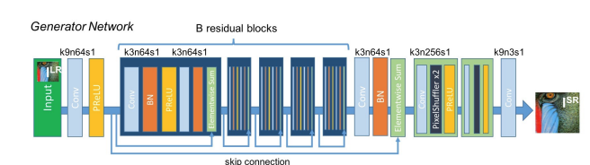
סקרית ארכיטקטורות SrResnet
בחיבור residual ו skip connections מחברים שכבות תחיליות וסופיות, ולכן השינוי בערכי שכבות סופיות משפיע יותר על שכבות ראשונות. עקרון זה עוזר במצבים של העלמות גרדיאנט באימון.
חיבור residual יוצר הקלה לרשת בייצור פונקציית הזהות במעבר בין השכבות. עקרון זה מאפשר לשמור ערכים בסיסים לאורך הרשת, ורק להתאמן על ייצור שינויים תבניתיים בין הבלוקים.
בשל העקרונות הנ"ל ארכיטקטורת resnet מאפשרת להשתמש ביותר שכבות, שימוש ביותר שכבות מאפשר ליצור פונקציות מיפוי יותר מורכבות.
אופן הגדלת התמונה יכול ליצור ארטיפקטים בתמונה, מצאתי כי שימוש בnearest neighbor מלווה בשכבת קונבולוציה מקבל תוצאות טובות יותר מ pixel shaffler . pixel shaffler זו שכבה הממירה איברים ממרחב העומק למרחב גודל התמונה.
Notes:
batchNorm מנרמלים את הכניסות עבור כל שכבה לפי תוחלת 0 ושונות 1.
הסיגנל בכניסה לכל שכבה יכול להשתנות מאוד בין איטרציות ולהיראות כאילו מגיע מפילוג שונה בכל פעם, הסיבה לכך הוא השינוי הנוצר בעקבות עדכון פרמטרים מהשכבה הקודמת, הגורם לשינוי בכניסות שהשכבה הנוכחית מקבלת. והטיעון הרווח הוא שהשכבות שמעל צריכות להתאים את עצמן לסיגנל המשתנה, ולכן זה מאט את ההתכנסות.
חיבור נוסף משפר את האיכות ולא משפיע על הזמן

Slide 8
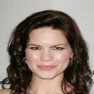
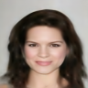

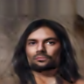

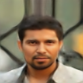
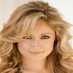
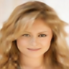
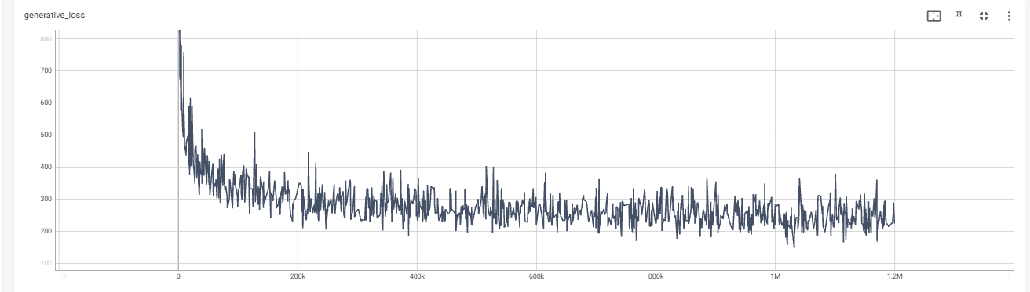
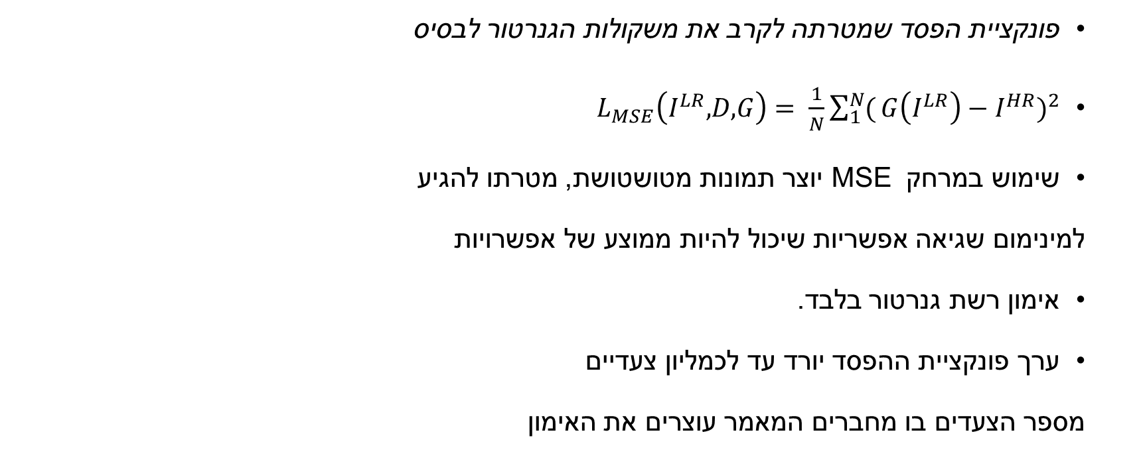
אימון SrResnet
LR HR SrResNet
פונקציית הפסד שמטרתה לקרב את משקולות הגנרטור לבסיס
$L_{MSE}\left(I^{LR},D,G\right)= {\frac{1}{N}\sum_{1}^{N}{⁡(}G\left(I^{LR}\right)−I^{HR})}^{2}$
שימוש במרחק MSE יוצר תמונות מטושטושת, מטרתו להגיע
למינימום שגיאה אפשריות שיכול להיות ממוצע של אפשרויות
אימון רשת גנרטור בלבד.
ערך פונקציית ההפסד יורד עד לכמליון צעדיים
מספר הצעדים בו מחברים המאמר עוצרים את האימון

Slide 9
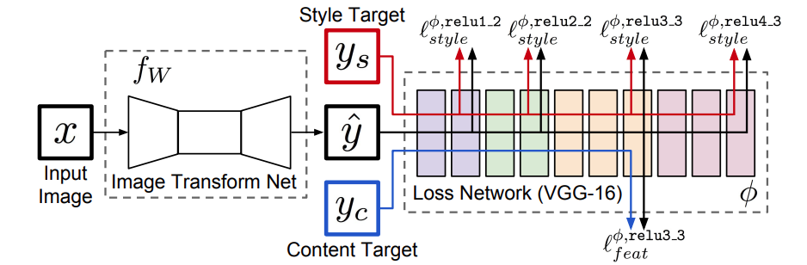
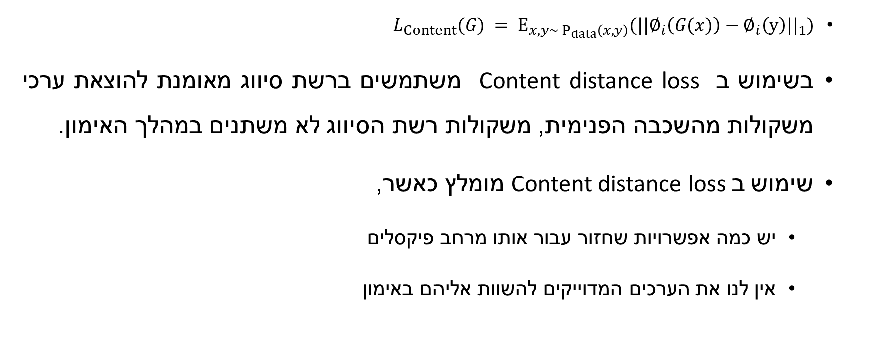
פונקציית הפסד Content distance loss
$L_{Content}(G) = E_{x,y\sim { P}_{data}\left(x,y\right)}({||∅_{i}\left(G(x)\right)−∅_{i}\left(y\right)||}_{1})$
בשימוש ב Content distance loss משתמשים ברשת סיווג מאומנת להוצאת ערכי משקולות מהשכבה הפנימית, משקולות רשת הסיווג לא משתנים במהלך האימון.
שימוש ב Content distance loss מומלץ כאשר,
יש כמה אפשרויות שחזור עבור אותו מרחב פיקסלים
אין לנו את הערכים המדוייקים להשוות אליהם באימון

Slide 10
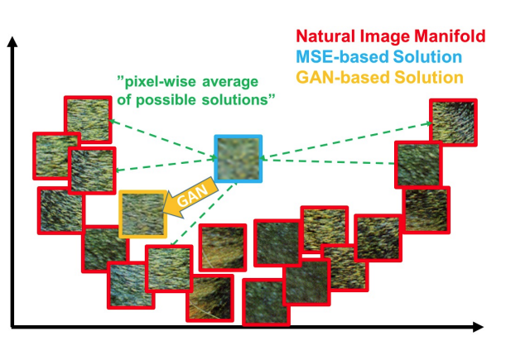
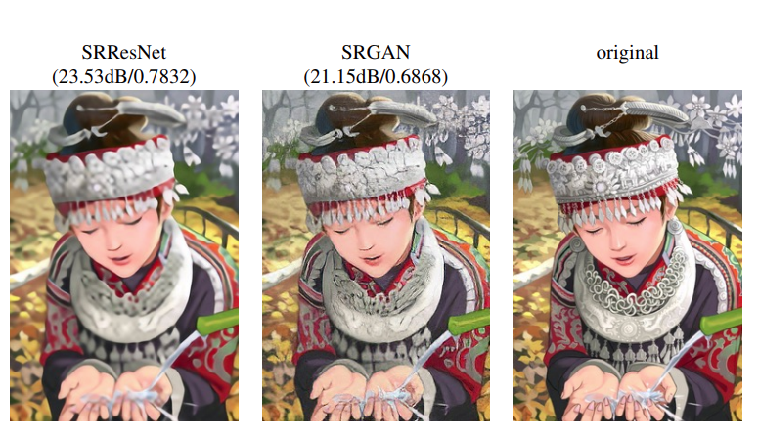
סקרית ארכיטקטורות SRGAN
$$L\left(G,D\right)=E_{I^{HR}\sim { P}_{train}}\left(log\left(D\left(I^{HR}\right)\right)+E_{I^{LR}\sim { P}_{train}}\left(log\left(1−D\left(G\left(I^{LR}\right)\right)\right)\right.\right.$$
פונקציית הפסד הדסקרימנטור
פונקציית הפסד הגנרטור Perceptual loss
פונקציית הפסד הגנרטור מורכבת משתי חלקים, רכיב ה content אשר מטרות לשמור על מבנה מאפייני התמונה הנוצרת דומה למבנה מאפייני תמונת המקור. רכיב הגנרטור אשר מטרותו לייצר טקטורות דומות לטקסטורות שנדגמו מתמונת אמיתיות שאיתם אומנה הארכיטקטורה.
שימוש בארכיטקטורת GAN דוחף את תהליך ייצור התמונה לתמונות הנראות אמיתיות וחדות. ניתן להחליט על הייחס והמשקל שנותנים לפרמטר הדיוק של שחזור התמונה למול פרמטר החדות.
נשים לב כי התמונה ב SRRESNET אכן יותר קרובה לתמונת המקור אבל SRGAN יותר חדה
$$L_{SR}\left(I^{HR}{,I}^{LR},D,G\right)= L_{generator}\left(I^{LR},D,G\right)+{λL}_{content}\left(I^{HR} , I^{LR} , G\right)$$
Notes:
פונקציית המטרה של אימון רשת הגנרטור מורכבת מפוקציית ההפסד באימון רשתות יריבות ופונקציית ההפסד לפי תוכן
נשים לב כי התמונה ב SRRESNET אכן יותר קרובה לתמונת המקור אבל SRGAN יותר חדה

Slide 11
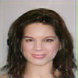
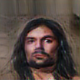
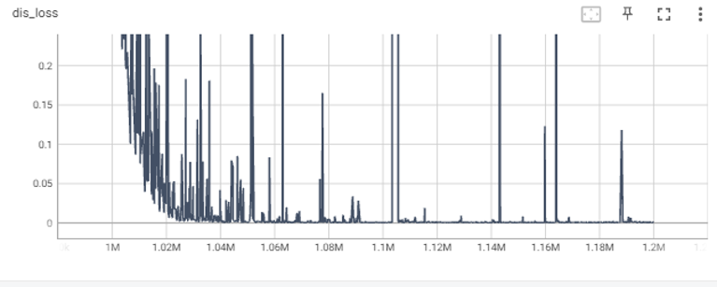
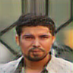
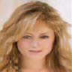
SrGan אימון
מתחילים אימון ממשקולות מאותחלים אשר למדו את הבסיס להגדלת התמונה לאחר אימון SrResnet.
נוצרו תמונות חדות יותר באימון SrGan
אימון רשת הגנרטור מושפע מהמשוב שמגיע מרשת הדסקרימינטור
ערכים אפסיים לפונקציית ההפסד לרשת הדסקרימנטור לאחר 1.2 מליון צעדיים
LR HR SrResNet SRGan

Slide 12
הערכת תוצאות
אלגוריתמים המשתמשים בארכיטקטורה של רשתות יריבות, מייצרים תמונות איכותיות אך לא בהכרח התמונות הכי קרובות לתמונות המקור שרוצים לשחזר, הסיבה לכך היא שהאלגוריתמים מתמקדים בשיפור איכות התמונה על חשבון דיוק השחזור.
אין הגדרה מסויימת איך התמונות הסופיות בתוצרי הרשת אמורים להראות. האם ייצור תמונה עם מאפיינים חדים אך שונים במיקצת מהמקור עדיף על תמונה מטושטשת במיקצת אבל עם מאפיינים דומים למקור?
השוואה בין ארכיטקטורת לרשתות יריבות זו משימה קשה. למשל כל ארכיטקטורה יצרה מאפיינים משלה, איך משווים בין מאפיינים שונים מי קרוב יותר? או לאיזה מדד נותנים עדיפות בציון, לחדות או לדיוק?
בעבודה המסכמת במקטע 5 אני מתאר בהרחבה כמה מדדים להשווה בין תוצרי הרשתות ומה היתרון של כל אחד על פני האחר.
בעבודה זו התמקדתי ב 3 מדדים אשר משווים בין הארכיטקטרות בשתי מובנים, מדדי PSNR ו SSIM אשר משווים כמה תמונה אחת קרובה לשניה מבחינת מרחק פיקסלים. ומדד FID אשר משווה כמה מאפיינים בין מקבצי תמונות דומים.

Slide 13
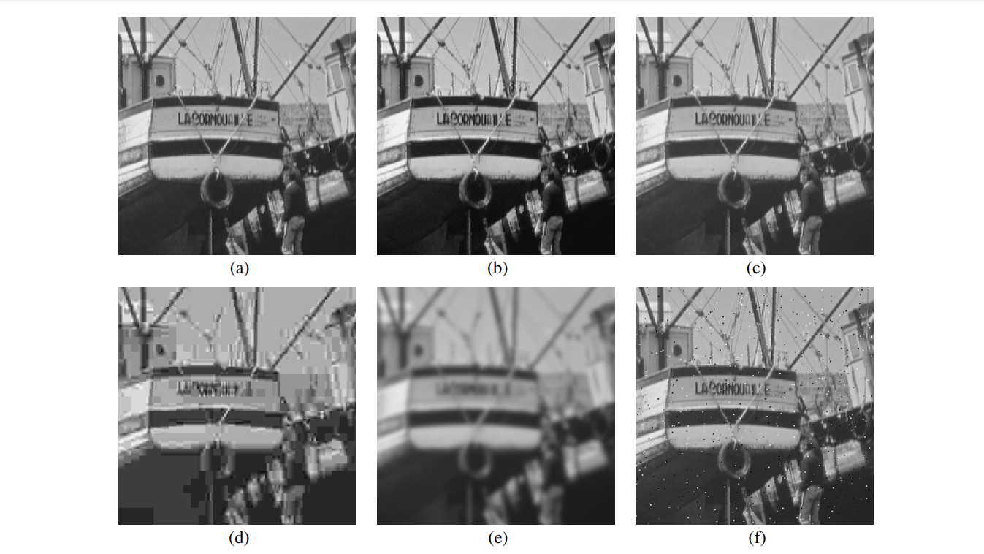
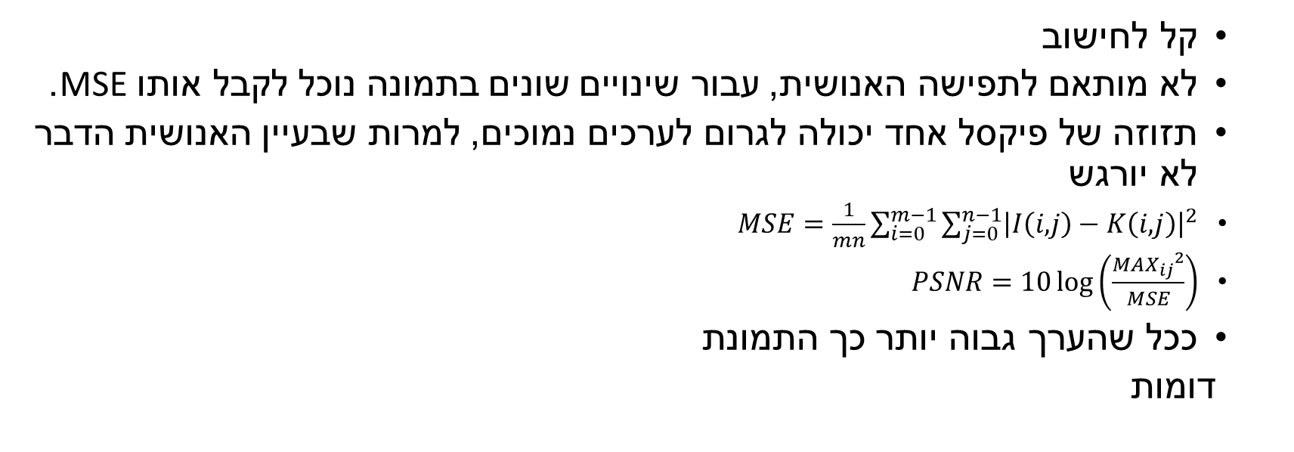
מרחק פיקסלים -PSNR
קל לחישוב
לא מותאם לתפישה האנושית, עבור שינויים שונים בתמונה נוכל לקבל אותו MSE.
תזוזה של פיקסל אחד יכולה לגרום לערכים נמוכים, למרות שבעיין האנושית הדבר לא יורגש
$MSE=\frac{1}{mn}\sum_{i=0}^{m−1}{\sum_{j=0}^{n−1}{{\left|I\left(i,j\right)−K\left(i,j\right)\right|}^{2}}}$
$PSNR=10\log\left(\frac{MA{X_{ij}}^{2}}{MSE}\right)$
ככל שהערך גבוה יותר כך התמונת
דומות

Slide 14
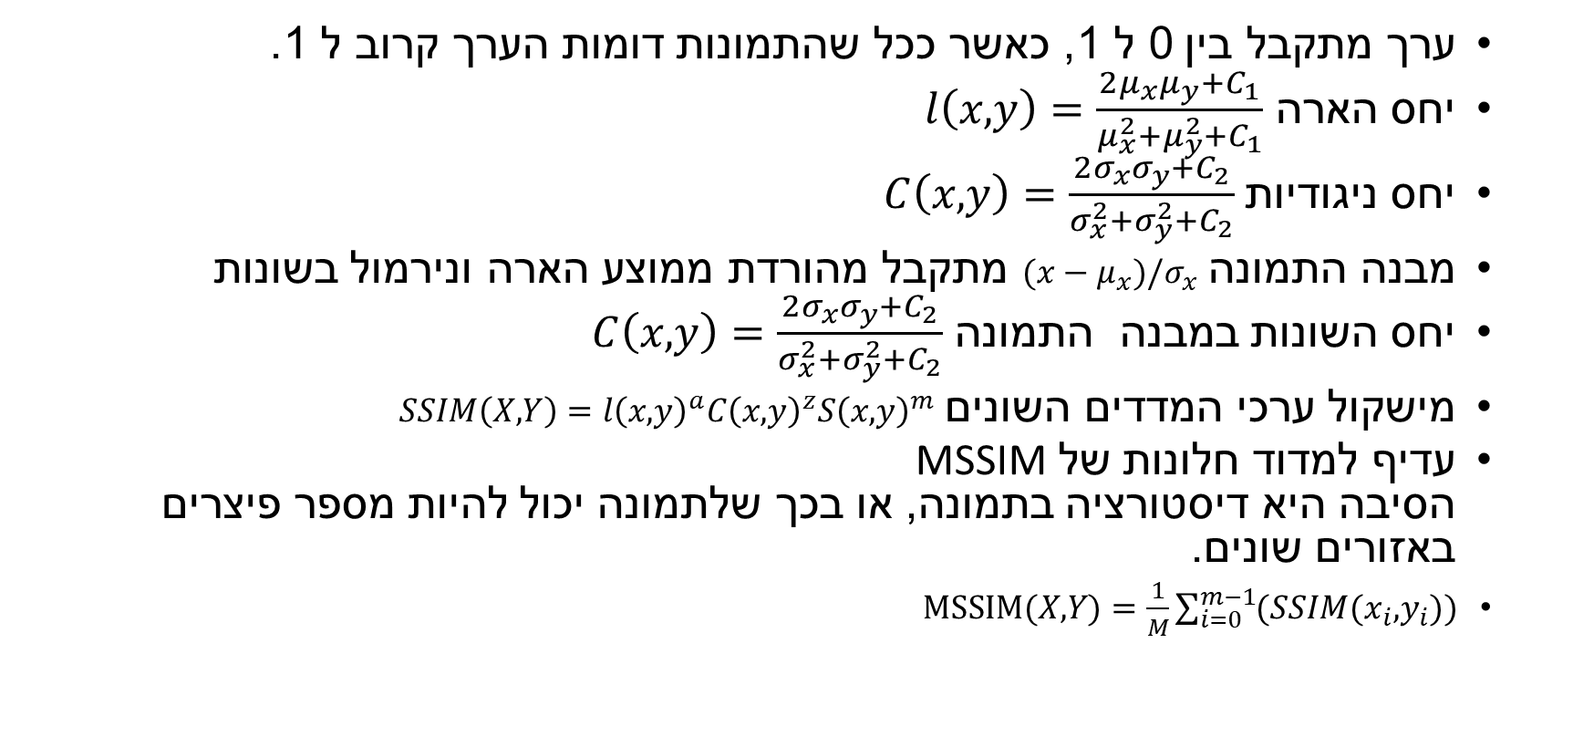
מרחק מבנה תמונה -SSIM
ערך מתקבל בין 0 ל 1, כאשר ככל שהתמונות דומות הערך קרוב ל 1.
יחס הארה $l\left(x,y\right)=\frac{2μ_{x}μ_{y}+C_{1}}{μ_{x}^{2}+μ_{y}^{2}+C_{1}}$
יחס ניגודיות $C\left(x,y\right)=\frac{2σ_{x}σ_{y}+C_{2}}{σ_{x}^{2}+σ_{y}^{2}+C_{2}}$
מבנה התמונה ${(x−μ}_{x})/σ_{x}$ מתקבל מהורדת ממוצע הארה ונירמול בשונות
יחס השונות במבנה התמונה $C\left(x,y\right)=\frac{2σ_{x}σ_{y}+C_{2}}{σ_{x}^{2}+σ_{y}^{2}+C_{2}}$
מישקול ערכי המדדים השונים $SSIM\left(X,Y\right)=l{\left(x,y\right)}^{a}C{\left(x,y\right)}^{z}S{\left(x,y\right)}^{m}$
עדיף למדוד חלונות של MSSIM הסיבה היא דיסטורציה בתמונה, או בכך שלתמונה יכול להיות מספר פיצרים באזורים שונים.
$MSSIM(X,Y)=\frac{1}{M}\sum_{i=0}^{m−1}{(SSIM(x_{i},y_{i}))}$
Notes:
ככל שהערכים ביחסים דומים כך מקבלים ערך 1, אם אחד שונה משמעותי מקבלים ערך 0

Slide 15
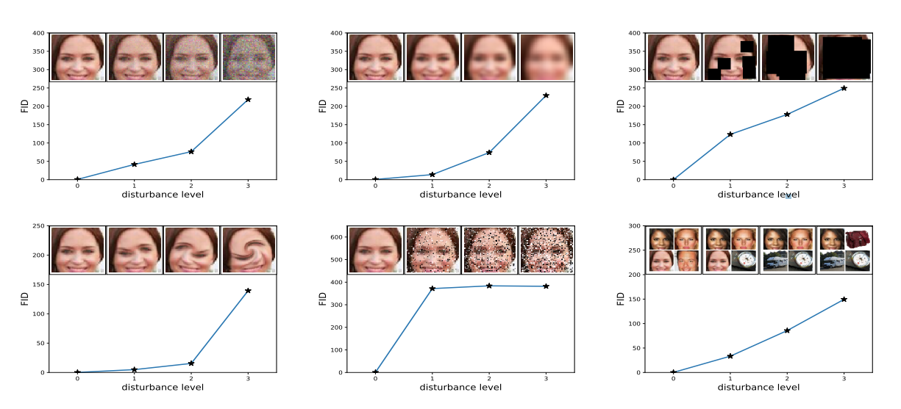
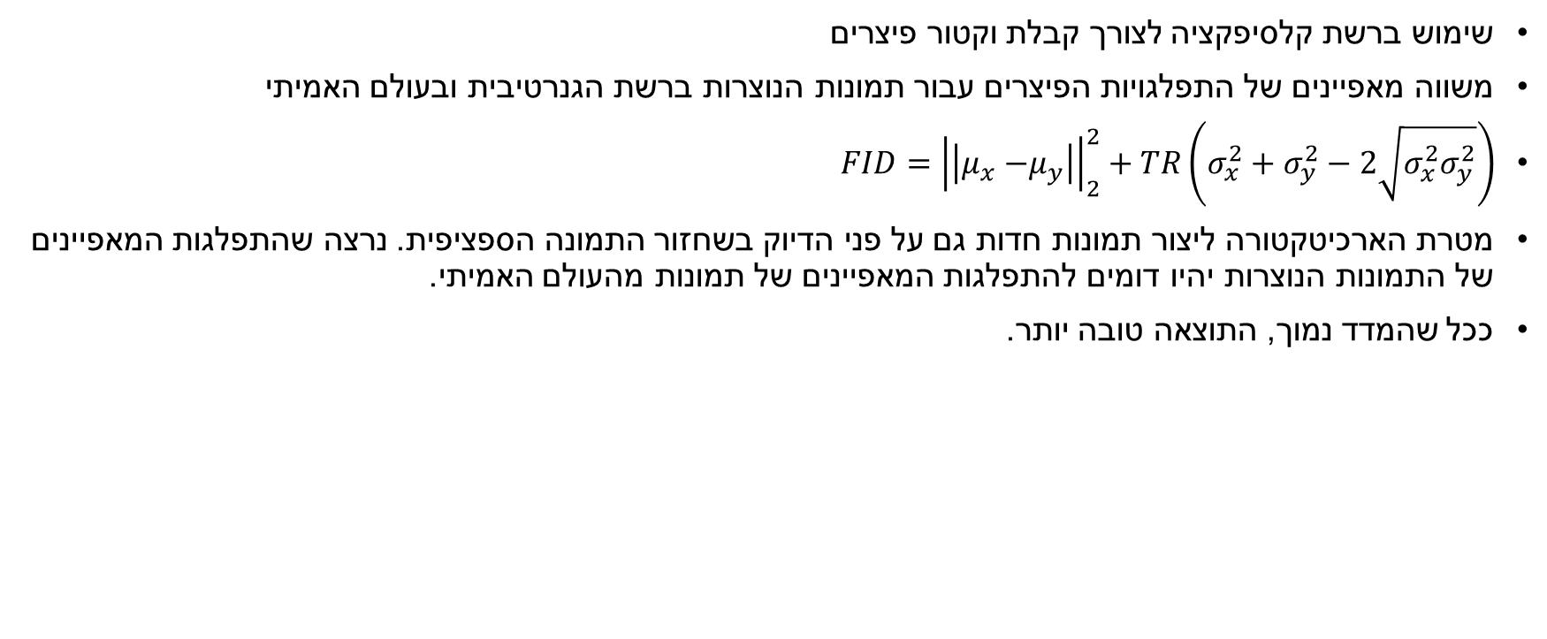
Fréchet Inception Distance (FID)
שימוש ברשת קלסיפקציה לצורך קבלת וקטור פיצרים
משווה מאפיינים של התפלגויות הפיצרים עבור תמונות הנוצרות ברשת הגנרטיבית ובעולם האמיתי
$FID={\left|\left|μ_{x}{−μ}_{y}\right|\right|}_{2}^{2}+TR\left(σ_{x}^{2}+σ_{y}^{2}−2\sqrt{σ_{x}^{2}σ_{y}^{2}}\right)$
מטרת הארכיטקטורה ליצור תמונות חדות גם על פני הדיוק בשחזור התמונה הספציפית. נרצה שהתפלגות המאפיינים של התמונות הנוצרות יהיו דומים להתפלגות המאפיינים של תמונות מהעולם האמיתי.
ככל שהמדד נמוך, התוצאה טובה יותר.
Notes:
ככל שיש יותר רעש מדד FID עולה
בנוסף כאשר התוצרים לא דומים במאפיינים לאוביקטים האמיתיים , FID עולה.

Slide 16
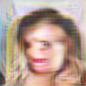
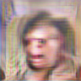
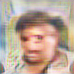
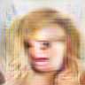
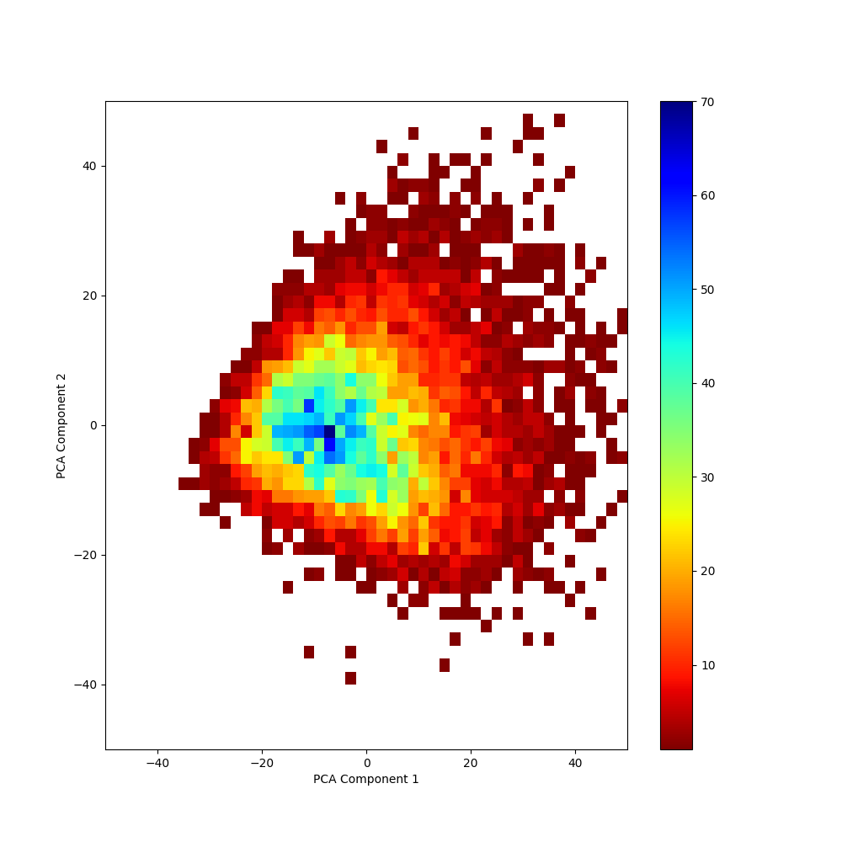
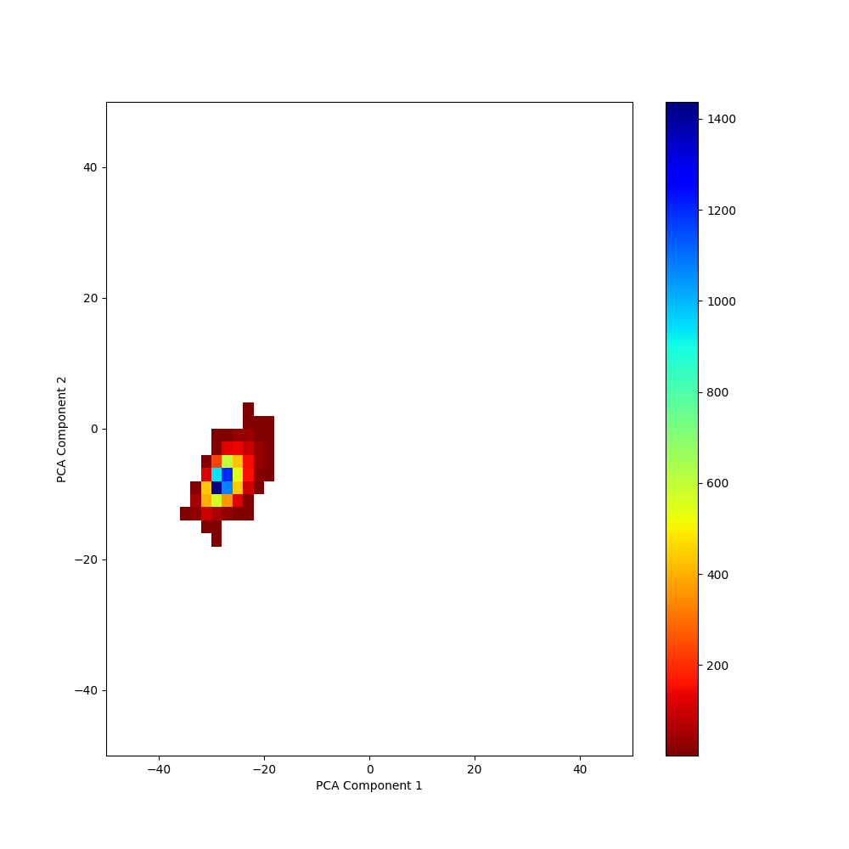
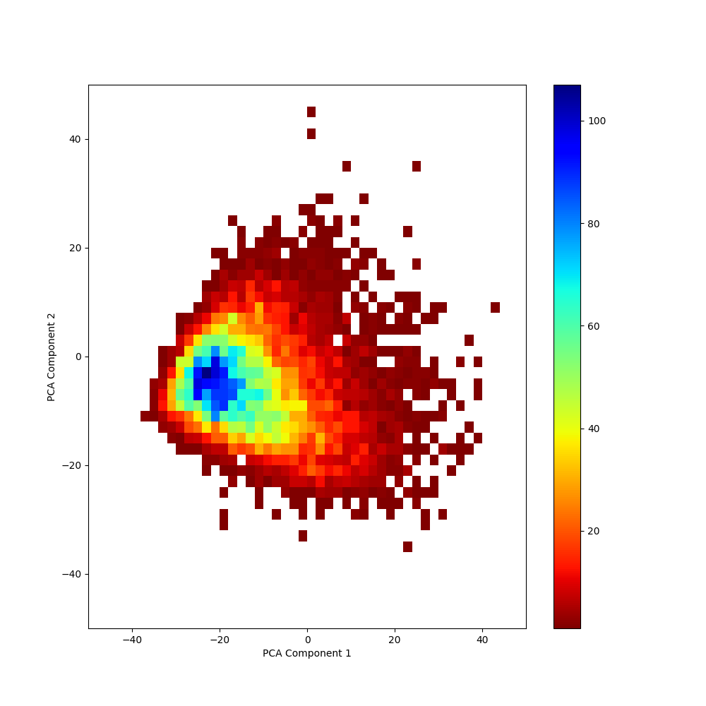
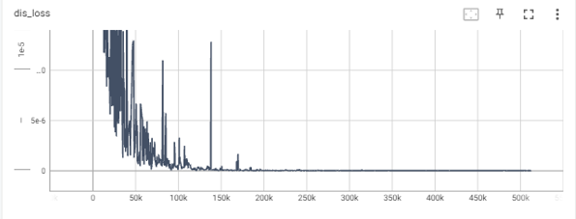
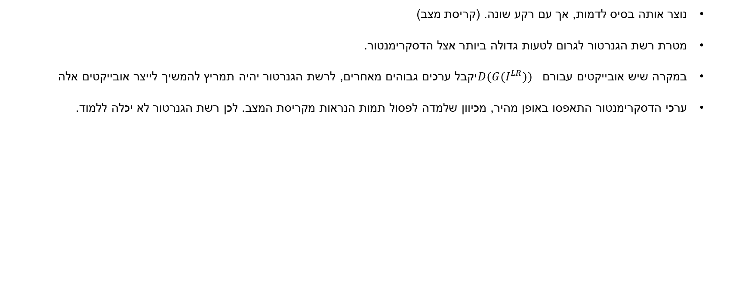
אימון SrGan ללא transfer learning
LR HR SrGan
נוצר אותה בסיס לדמות, אך עם רקע שונה. (קריסת מצב)
מטרת רשת הגנרטור לגרום לטעות גדולה ביותר אצל הדסקרימנטור.
במקרה שיש אובייקטים עבורם $D(G(I^{LR}))$ יקבל ערכים גבוהים מאחרים, לרשת הגנרטור יהיה תמריץ להמשיך לייצר אובייקטים אלה
ערכי הדסקרימנטור התאפסו באופן מהיר, מכיוון שלמדה לפסול תמות הנראות מקריסת המצב. לכן רשת הגנרטור לא יכלה ללמוד.

Slide 17
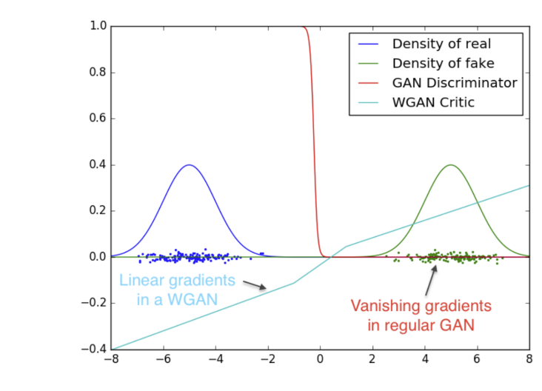
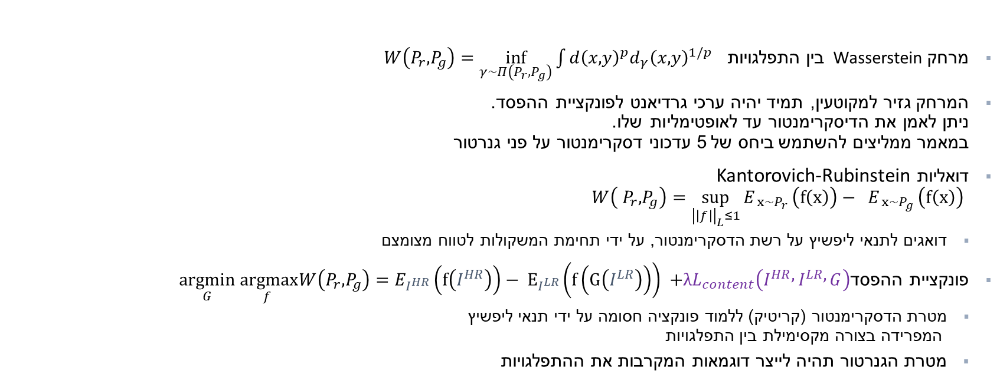
שיפורים בארכיטקטורה – Wasserstein loss
מרחק Wasserstein בין התפלגויות $W\left(P_{r},P_{g}\right)=\inf_{γ\sim Π\left(P_{r},P_{g}\right)}{\int{{{{d\left(x,y\right)}^{p}d}_{γ}\left(x,y\right)}^{1/p }}}$
המרחק גזיר למקוטעין, תמיד יהיה ערכי גרדיאנט לפונקציית ההפסד. ניתן לאמן את הדיסקרימנטור עד לאופטימליות שלו. במאמר ממליצים להשתמש ביחס של 5 עדכוני דסקרימנטור על פני גנרטור
דואליות Kantorovich-Rubinstein $W\left( P_{r}, P_{g}\right)=\sup_{{\left|\left|f\right|\right|}_{L}≤1}{E_{ x\sim P_{r} }\left(f\left(x\right)\right)− E_{ x\sim P_{g} }\left(f\left(x\right)\right)}$
דואגים לתנאי ליפשיץ על רשת הדסקרימנטור, על ידי תחימת המשקולות לטווח מצומצם
פונקציית ההפסד $+{λL}_{content}\left(I^{HR} , I^{LR} , G\right)$ $\underset{G}{argmin}\underset{f}{argmax}W\left(P_{r},P_{g}\right)=E_{I^{HR}}\left(f\left(I^{HR}\right)\right)− E_{I^{LR}}\left(f\left(G\left(I^{LR}\right)\right)\right)$
מטרת הדסקרימנטור (קריטיק) ללמוד פונקציה חסומה על ידי תנאי ליפשיץ המפרידה בצורה מקסימילת בין התפלגויות
מטרת הגנרטור תהיה לייצר דוגמאות המקרבות את ההתפלגויות
Notes:
distance Erath moverהוא מקרה פרטי של מרחק Wasserstein כאשר p =1
החישוב מחפש את פונקציית העברה בעלת המחיר המינמלי של העברת פוקציה מהתפלגות $P_{r}$ להתפלגות ${ . P}_{g}$מחיר פונקציית העברה $γ$ מחושב על ידי המרחק $d\left(x,y\right)$ בין כל נקודה שעוברת כפול כמות הערך שעבר $d_{γ}\left(x,y\right)$.
לשים לב שמטרות הגנרטור והדסקרימנטור השתנו

Slide 18
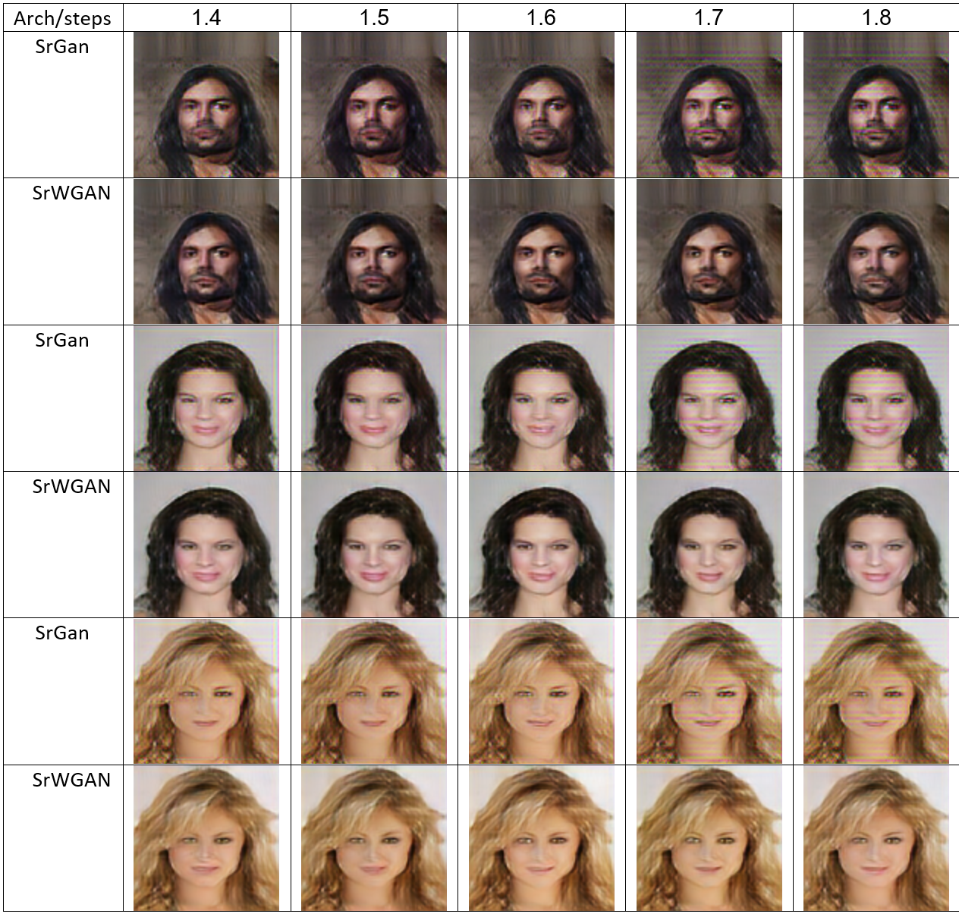
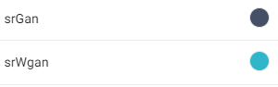
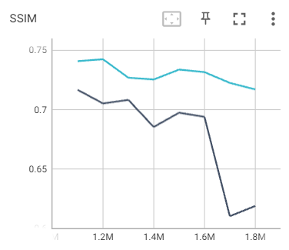
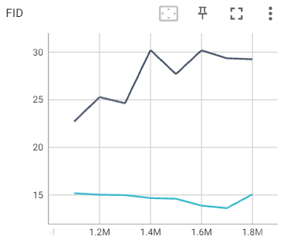
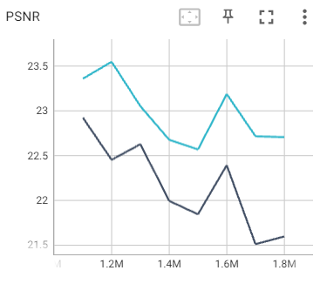
שיפור יציבות האימון ברשת SrWgan

Slide 19
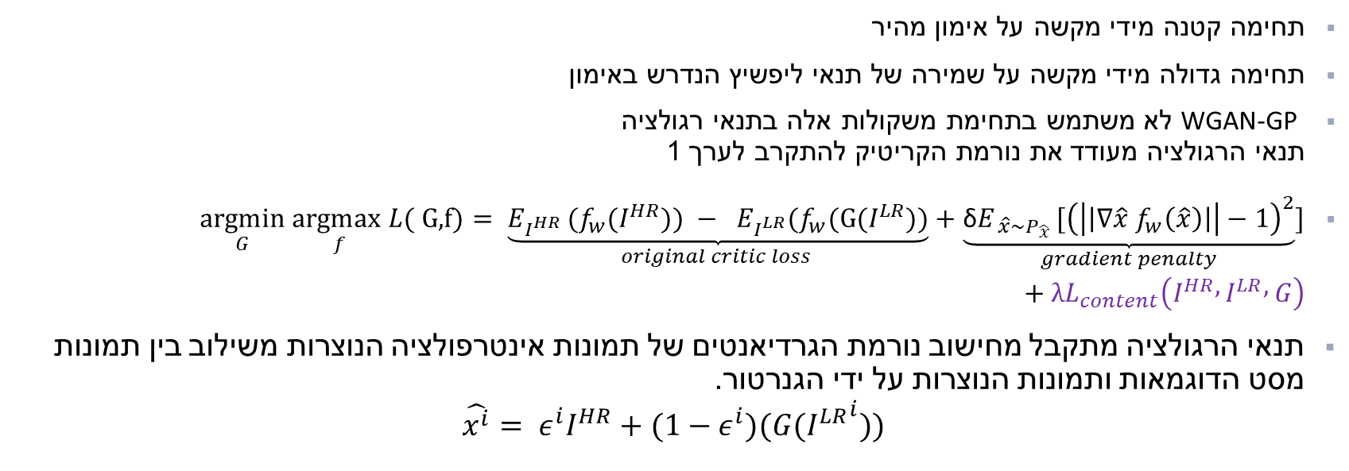
שיפורים בארכיטקטורה Wasserstein loss - Gradient Penalty
תחימה קטנה מידי מקשה על אימון מהיר
תחימה גדולה מידי מקשה על שמירה של תנאי ליפשיץ הנדרש באימון
WGAN-GP לא משתמש בתחימת משקולות אלה בתנאי רגולציה תנאי הרגולציה מעודד את נורמת הקריטיק להתקרב לערך 1
$\underset{G}{argmin} \underset{f}{argmax}L( G,f)= \underset{original critic loss }{\underbrace{E_{I^{HR} }(f_{w}(I^{HR})) − E_{I^{LR}}(f_{w}(G(I^{LR}))}}+\underset{gradient penalty}{\underbrace{\text{δ}E_{ \hat{x}\sim P_{\hat{x}} }[{\left(\left|\left|∇\hat{x} f_{w}\left(\hat{x}\right)\right|\right|−1\right)}^{2}}}]+{λL}_{content}\left(I^{HR} , I^{LR} , G\right)$
תנאי הרגולציה מתקבל מחישוב נורמת הגרדיאנטים של תמונות אינטרפולציה הנוצרות משילוב בין תמונות מסט הדוגמאות ותמונות הנוצרות על ידי הגנרטור.
$$\hat{x^{i}}= ε^{i}I^{HR}+(1−ε^{i})(G({I^{LR}}^{i}))$$
Notes:
distance הוא מקרה פרטי של מרחק Wasserstein כאשר p =1
החישוב מחפש את פונקציית העברה בעלת המחיר המינמלי של העברת פוקציה מהתפלגות Pr להתפלגות . Pgמחיר פונקציית העברה γ מחושב על ידי המרחק dx,y בין כל נקודה שעוברת כפול כמות הערך שעבר dγx,y.

Slide 20
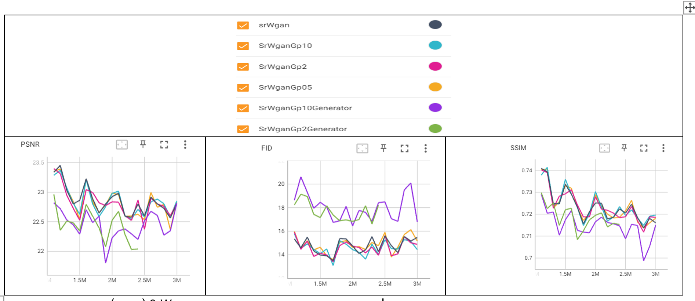
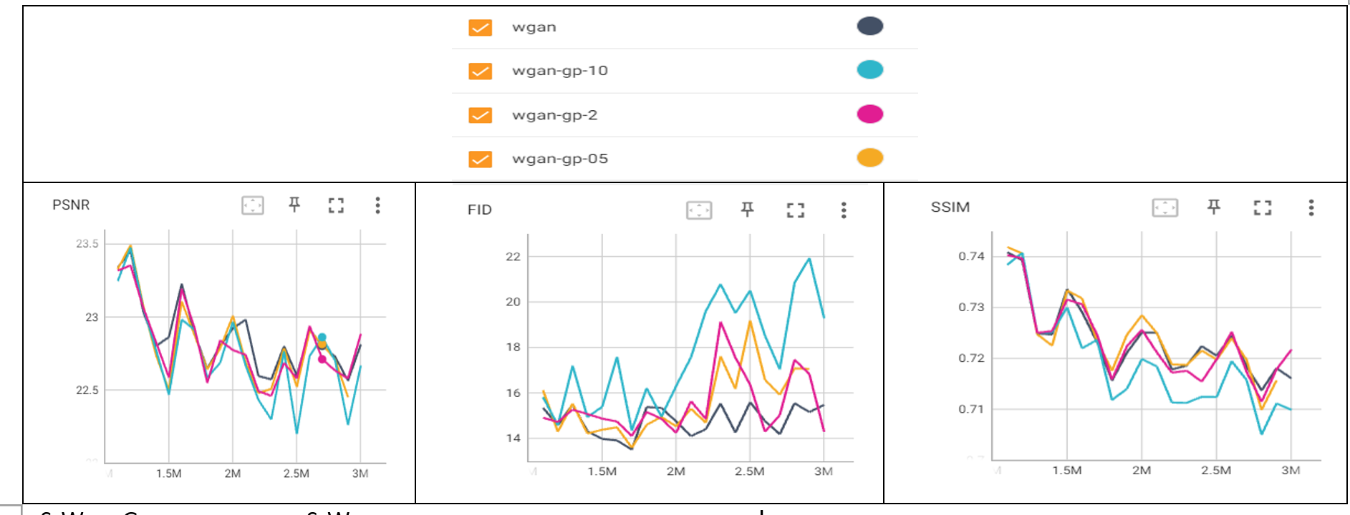
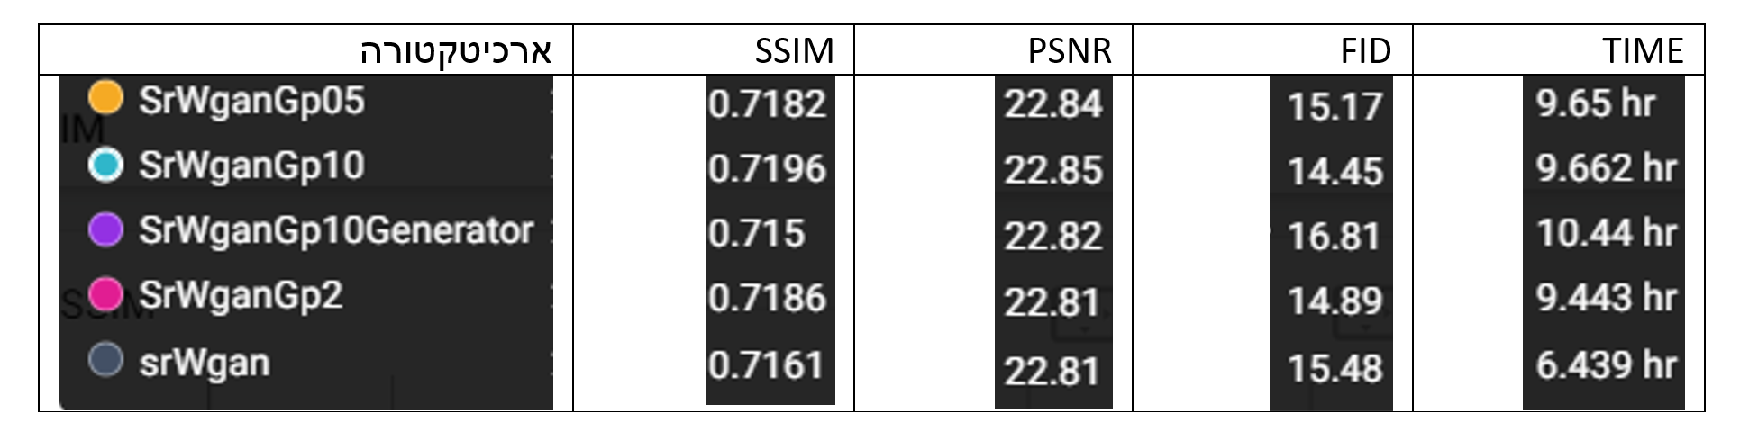
השוואת ריצות WGan עם שימוש ב batch normalization עם שימוש בlayer normalization
Notes:
שנורמליזציה בעזרת batch normalization משנה את הבעיה ממיפוי של קלט אחד לפלט אחד למיפוי מקבוצה שלמה של קלטים לקבוצה שלמה של פלטים. בתנאי רגולציה על הגרדיאנט רצינו להטיל קנס על הנורמה של הגרדיאנט של הדיסקרימנטור ביחס לקלט יחיד, ולא לכל הקבוצה. כדי לפתור את הבעיה זו, מחברי המאמר הציעו להשמיט את שכבת ה batch normalization ולהחליפו ב layer normalization.

Slide 21
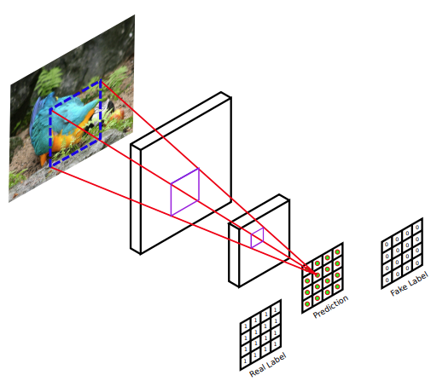


סקרית ארכיטקטורות – Pix2Pix
משתמשים ב CGAN על מנת לייצר אובייקטים חדשים על בסיס מבנה התמונה המקורי (שהוא ווקטור התנאי) במקרה שלנו אין רעש
וקטור התנאי שהכנסתי הוא התמונה המקורית
${L_{cGan}(G,D) = E}_{x,y\sim { P}_{data}\left(x,y\right)}(log(D(x,y))+ E_{y\sim { P}_{data}(y),z\sim { P}_{Z}}(log\left(1−D\left(G\left(z,y\right),y\right)\right)$
תנאי רגולציה לשחזור הפיקסלים L1 אשר שומר על תדרים נמוכים ומקרב את התוצר של הרשת הגנרטיבת לתוצר הרצוי
פונקציית ההפסד:
${L_{L1}\left(G\right)=E}_{x,y\sim { P}_{data}\left(x,y\right)}\left({\left|\left|Y−G\left(x\right)\right|\right|}_{1}\right)$
$\underset{G}{argmin}\underset{D}{argmax}L\left(G,D\right)=L_{cGan}\left(G,D\right)+{δL}_{1}\left(G\right)+{λL}_{content}\left(I^{HR} , I^{LR} , G\right)$
ארכיטקטורת הדסקרימנטור PATCH GAN עוזרת לשמירת מבנים בתדרים גבוהים. הדסקרימנטור הרבה יותר אינפורמטיבי.
Notes:
ניתן לראות כמה גדלי PATCH
כאשר הגדול 70 על 70 מייצר הכי פחות ארטיקפרטים .

Slide 22









תוצאות ריצת SrPix2Pix
Wgan srPix2Pix01

Slide 23





בדיקת הצורך בtransfer learining עבור srPix2Pix

Slide 24


סקרית ארכיטקטורות –SinGan
מציג אימון ארכיטקטורה המשתמשת באימון רשתות יריבות אשר מתאמן על תמונה יחידה. המאמר מציג שיטה לייצור כמה שינויים בתמונה היחידה המתקבלת.
הארכיטקטורה משתמשת באימן progressive growing , אשר עוזר לארכיטקטורה ללמוד מאפייני טקסטורות בכמה רמות. בכל רמה נעשה אימון WGAN GP עם דסקרימנטור PatchGan. לאחר אימון רמה מסוימת הדסקרימנטור נשאר ללא שימוש והגנרטור משומש לאימון הרמה הבאה כאשר משקולותיו נשארות מוקפאות.
גודל המקטעים שהדסקרימנטור מייצר נשאר קבוע עבור כל גודל תמונה מיוצרת ברמות השונות, הדבר גורם לכך שכל רמה הדסקרימנטור רואה מקטעים הולכים וקטנים מהתמונה, דבר הגורם לאימון אשר מתמקד בכל רמה ברמת דיוק אוביקטים שונה. ככל שהפאטץ באופן יחיס יותר קטן בתמונה הוא מתמקד באובייקטים יותר קטנים ובטקסטורות יותר חדות. ככל שהפאטץ באופן יחסי גדול הוא מתמקד באוביקטים יותר גדולים וקווי מתאר כללים
$L_{rec}(G)={||G_{n}\left(0,{(\overline{X}}_{n+1})↑^{r}\right)−X_{n}||}_{L2}$
$\underset{G}{argmin}\underset{D}{argmax}L\left(G,D\right)=L_{WganGp}\left(G,D\right)+L_{rec}\left(G\right)$
+ ${λL}_{content}\left(I^{HR} , I^{LR} , G\right)$

Slide 25

תוצאת ריצת SinGan

Slide 26

הצגת אפליקציה להדגמת סופר רזולוציה ממצלמה

Slide 27
דיון על המשך הפרויקט
בחינת הגדלת רזולוציה בפקטור גדול יותר, האם צריך להציג פתרונות אחרים או שאותם פתרונות עובדים.
יצירת רנדומיות במאפיינים הממוצאים בתוצרים של הרשת הגנרטיבית.
איך סוגי דאטה שונים עובדים עם הארכיטקטורות השונות.

Slide 28
סיכום
הראנו כי לארכיקטורות GAN ישנה יכולת להשלמת מידע חסר מתוך המרחב הסמוי אותו היא למדה
סקרנו מספר ארכיטקטורת GAN, והצורך שהן עונות עליהם. הראינו איך שימוש בעקרונות מארכיטקטורות אלה משפיע על ארכיטקטורת SRGan
הסברנו למה אימון רשת GAN הוא קשה.
סקרנו מספר שיטות מדידת תוצרי הארכיטקטורה. והראינו התאמה של התוצאות המיוצרות למדידות אלה

